Slide 1

SỞ GIÁO DỤC VÀ ĐÀO TẠO THÁI NGUYÊN
HỘI THI GIÁO VIÊN DẠY GIỎI CẤP THCS
NĂM HỌC 2024 - 2025
NHIỆT LIỆT CHÀO MỪNG CÁC THẦY CÔ GIÁO VÀ CÁC EM HỌC SINH LỚP 7A9
Người thực hiện: Nguyễn Thị Nhàn
Đơn vị: Trường THCS Nguyễn Du

Slide 2



Notes:
Các em đã từng thấy những viên gạch lát nền hình vuông hoặc hình lục giác đều có cạnh bằng nhau được xếp chồng khít lên nhau.
Tương tự, Nếu có những viên gạch hình tam giác xếp được chồng khít lên nhau thì chúng là các tam giác bằng nhau. Trong hình học, các tam giác bằng nhau có tính chất chung gì đặc biệt, có những cách nào để nhận biết điều đó mà ko phải di chuyển. Vào chương

Slide 3
Chương IV.
TAM GIÁC BẰNG NHAU
TỔNG CÁC GÓC TRONG MỘT TAM GIÁC
CÁC TRƯỜNG HỢP BẰNG NHAU CỦA TAM GIÁC
TAM GIÁC CÂN. ĐƯỜNG TRUNG TRỰC CỦA ĐOẠN THẲNG

Slide 4


Cầu dây văng Trần Thị Lý (Đà Nẵng)

Slide 5
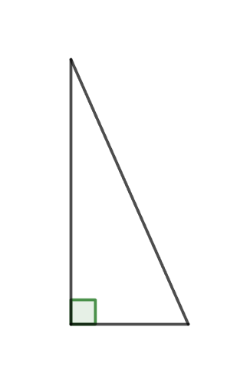



Cầu Trần Thị Lý được đánh giá là cây cầu dây văng độc đáo nhất Việt Nam với hệ thống dây văng 3 chiều kết hợp với đó là trụ tháp cao 145m, nghiêng 12 độ về phía Tây.
A
Làm thế nào để biết được độ nghiêng của trụ cầu với phương nằm ngang?
B
C

Slide 6

HOẠT ĐỘNG NHÓM ĐÔI (2 phút)
- Vẽ tam giác MNP bất kì
- Đo ba góc của tam giác đó.
- Tính tổng số đo ba góc của tam giác MNP.

Slide 7
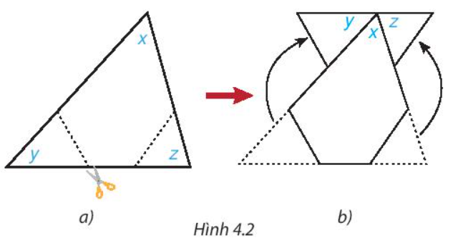
HOẠT ĐỘNG NHÓM BÀN (2 phút)
Cắt một hình tam giác bằng giấy bất kì (H.4.2a)
Đánh dấu ba góc là x, y, z.
Cắt hai góc y, z và ghép lên góc x như hình 4.2b

Slide 8
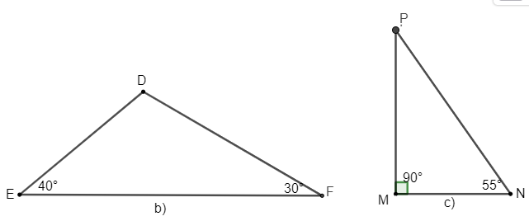
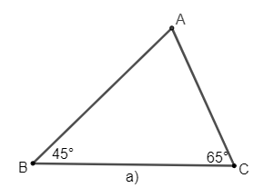
BÀI TOÁN 1
Tính số đo góc A, D, P trong hình sau:

Slide 9

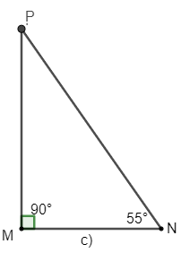
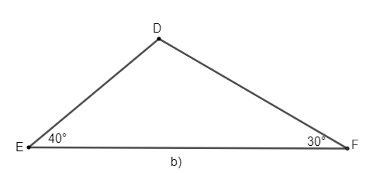
HOẠT ĐỘNG NHÓM (2 phút)
Tính số đo các góc D và góc P trong hai hình dưới đây:

Slide 10
70⁰
35⁰
110⁰
Cạnh góc vuông
Cạnh huyền
Cạnh góc vuông
Tam giác nhọn
Tam giác tù
Tam giác vuông

Slide 11
BÀI TOÁN 2
A
B
C

Slide 12
BÀI TOÁN 3
A
Xét tam giác ABC, ta có:
(Định lí tổng các góc trong tam giác)
Vậy độ nghiêng của trụ cầu với phương nằm ngang là
B
C

Slide 13
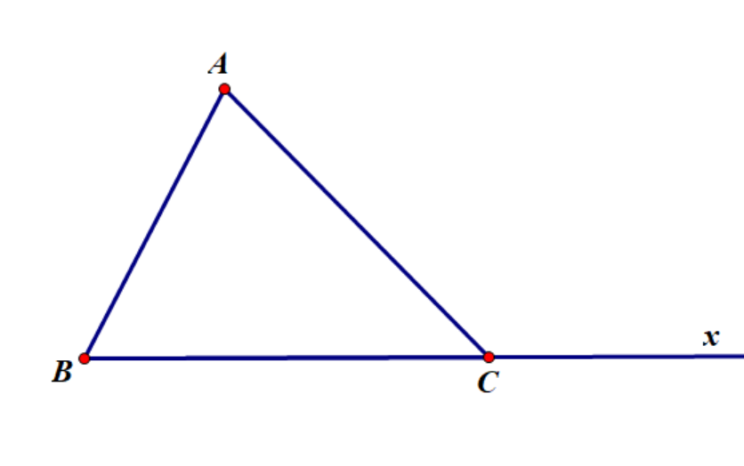
BÀI TOÁN 2
Cho tam giác ABC và Cx là tia đối của tia CB
Chứng minh rằng
Bài toán 3

Slide 14
Mỗi góc ngoài của tam giác có số đo bằng tổng số đo hai góc trong không kề với nó.

Slide 15





VÒNG QUAY
MAY MẮN
Vỗ tay
Mất lượt
1
2
Quà
Quà
Vỗ tay
1 điểm +
3
1 điểm +
Vỗ tay
QUAY

Slide 16
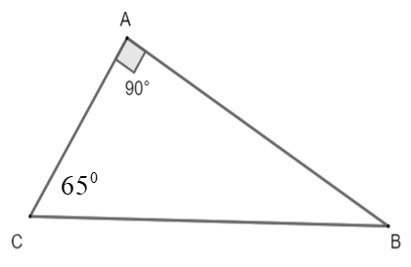




Câu 1. Cho tam giác ABC vuông tại A, số đo bằng:
A.
B.
C.
D.

Slide 17


Câu 2. Chọn phát biểu sai:
A. Tam giác có một góc vuông là tam giác vuông
B. Tam giác có một góc tù là tam giác tù
C. Tam giác có 3 góc đều nhọn là tam giác nhọn
D. Một tam giác có thể xoa nhiều hơn 1 góc tù

Slide 18
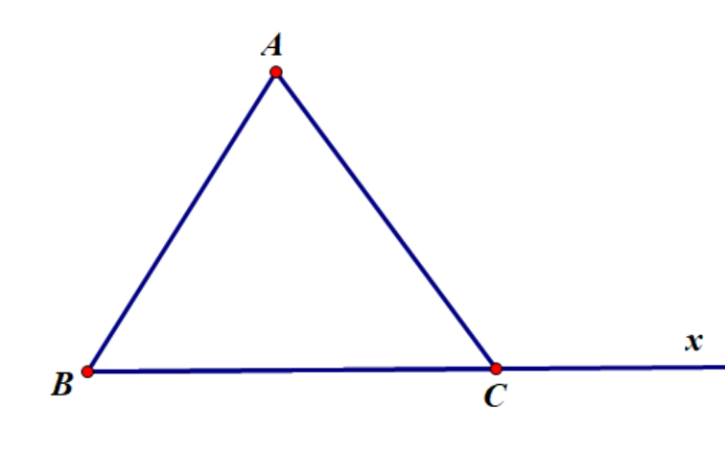
Câu 1. Cho hình vẽ, số đo bằng:
A.
B.
C.
D.

Slide 19

HƯỚNG DẪN HỌC Ở NHÀ
Phát biểu và chứng minh định lí tổng ba góc trong một tam giác
Nhận biết các loại tam giác: tù, nhọn, vuông
Tính chất hai góc nhọn của tam giác vuông
Tính chất góc ngoài của tam giác
Làm các bài tập 4.2; 4.3 sgk

Slide 20


